Slide 1
问卷调查法在翻译研究中的应用
用两篇论文，讲清一份问卷从提问到结论的全过程
Questionnaire Survey in Translation Studies
汇报人：陈冠臻 学号：20261210050
2026 年 10 月 12 日

Slide 2
1
先弄懂几个词，再看两篇论文
2
正例：口译笔记熟练度量表怎么一步步做出来
目录
CONTENTS
3
反例：一份态度问卷问题出在哪
4
两篇放到一起对照
5
交稿前该问自己的十句话
2 / 34

Slide 3
01
先弄懂几个词，再看两篇论文
3 / 34

Slide 4
问卷调查法是干什么的
· 问卷调查法，就是拿一份标准化的问卷，去系统地收集很多人的答案，属于定量研究。
· 在翻译研究里，它常用来问：读者觉得译文好不好、译者平时怎么做、教学有没有效果、行业现状怎么样。
· 它的好处是能大规模收数据、好比较；风险是——问卷设计得随意，结论就不可靠。
· 所以我们今天真正要解决的，是一个问题：一份好问卷，到底好在哪里，又容易在哪里翻车。
4 / 34

Slide 5
先弄懂三个词，后面全靠它们
· 构念（construct）：一个看不见、摸不着的抽象概念，比如「熟练度」「态度」「满意度」。它没法直接用尺子量，只能靠一份问卷去「测」。
· 信度（reliability）：测得稳不稳。同一把尺子量两次，结果都一样，就说明它稳。
· 效度（validity）：测得准不准。这把尺子量的，是不是你真正想量的那个东西。
· 打个比方：一台体重秤每次读数都一样，是「信度高」；但它要是不小心把身高也算进去，就量不准体重，是「效度低」。信度和效度，是两个不同的东西。
5 / 34

Slide 6
判断标准：一条证据链
· 判断一份问卷研究靠不靠谱，就看它有没有把下面四步都走通：
· 第一步 研究问题：你到底想问什么，先写成一句能检验的话。
· 第二步 构念与题项：把你那个看不见的概念，变成一道道别人能答、且答得准的题。
· 第三步 抽样与施测：问卷发给谁、怎么发、收回来多少，都要交代清楚。
· 第四步 数据分析与结论：数据算出来以后，能得出什么结论，只能说到哪一步。
· 四步都走通，结论才站得住；断在哪一步，结论就悬空。下面就用这把尺子，量两篇论文。
6 / 34

Slide 7
02
正例：口译笔记熟练度量表怎么一步步做出来
7 / 34

Slide 8

正例论文与它想回答的问题
· 文献：周金华、董燕萍（2019），《外语教学与研究》51(6)：925-937。
· 它想回答的问题：交替传译里的「笔记熟练度」看不见、摸不着，既不能看笔记成品打分，也很难由别人代评。那么，它能不能用一份自评量表测出来？
· 作者的思路分三步：先给「笔记熟练度」下定义，再编量表，最后用信度和效度检验这份量表好不好用。
· 整篇论文，就是围绕「熟练度能不能测」这一个问题，一步步给出证据。
论文首页
8 / 34

Slide 9
正例的完整流程：五个步骤
界定构念
先想清楚要测什么
编制题项
74 → 28 → 21
正式施测
144 名学生
信度检验
α = .901
效度验证
三种效度都过关
0 / 0
9 / 34

Slide 10
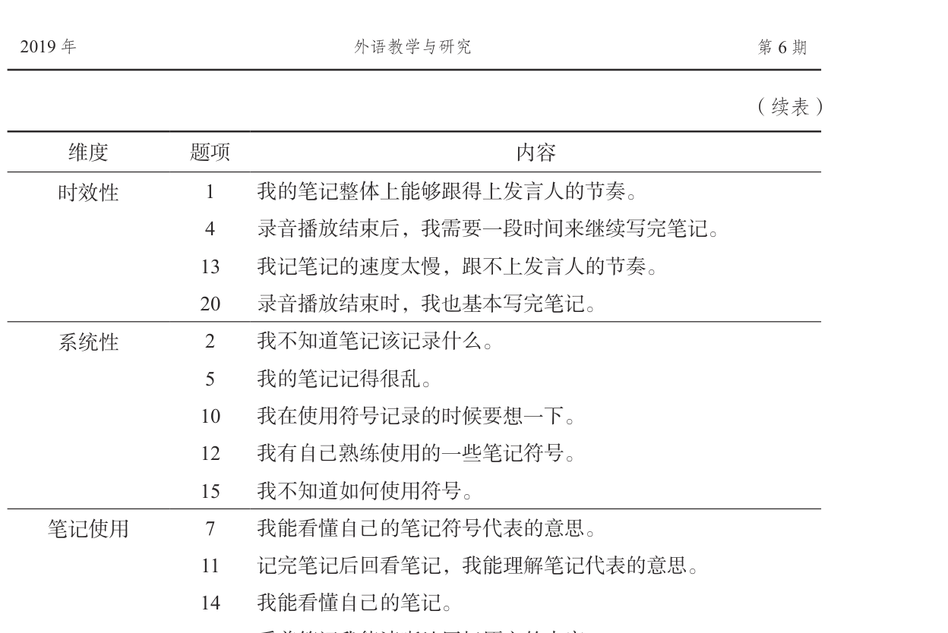
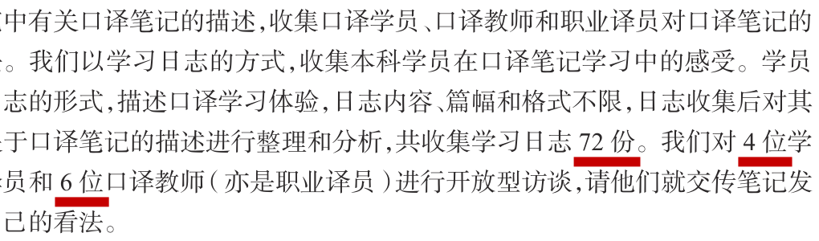
第一步：先想清楚「到底要测什么」
· 「笔记熟练度」是个抽象概念，作者先把它拆成两阶段：记笔记、读笔记；再细分成四个维度：听记协调、系统性、时效性、使用。
· 这四个维度不是拍脑袋想的——是分析了 72 份学员日志、访谈了 4 位学生译员和 6 位口译教师，归纳出来的。
· 逻辑：先把「要测什么」定义清楚，后面写题才有依据。很多研究翻车，就是概念没想清就急着出题。
四个维度（表 1）
10 / 34
构念来源：日志 + 访谈

Slide 11
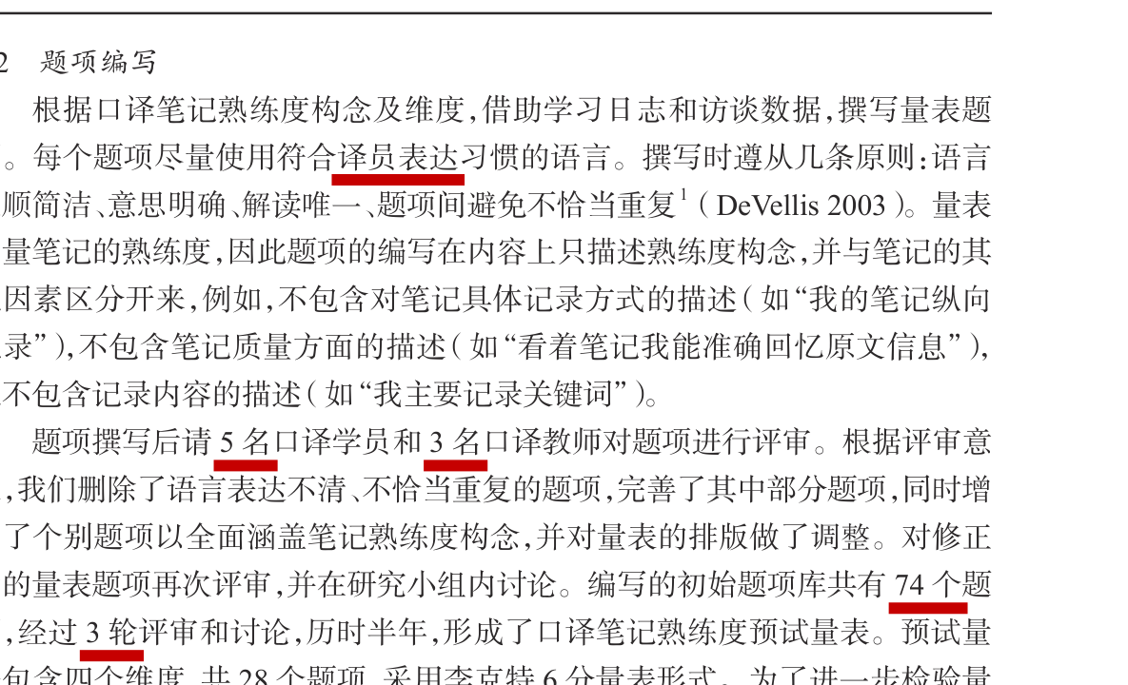
第二步：题是从真实材料里来的
· 题目不是凭空编的，是借助前面的日志和访谈来写，题干尽量用译员自己的话，避免「学术腔」。
· 写完还请 5 名学员、3 名教师评审，删掉说不清、重复的题。初始题库 74 题，3 轮评审、历时半年，压到 28 题。
· 逻辑：题目的来源、生成、评审，每一步都有交代，这就是「构念 → 题项」走扎实的样子。
题项编写：译员表达 + 评审 + 74 题
11 / 34

Slide 12
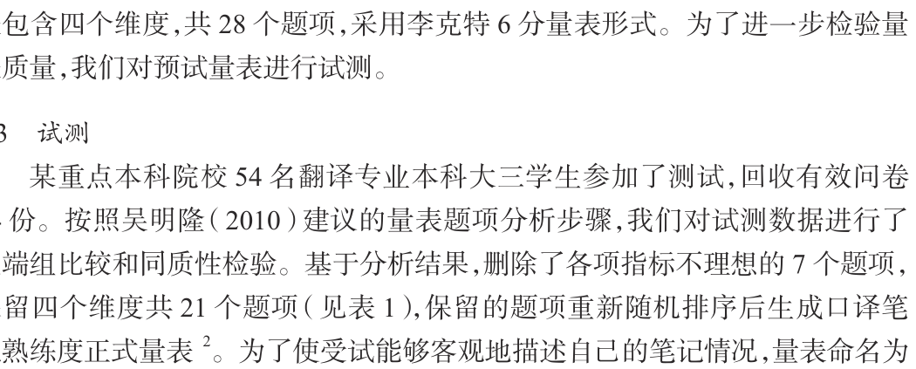
第三步：先小规模试一下，再大规模用
· 专家评审后剩 28 题，先找 54 名学生试测，不急着发给所有人。
· 两种删题方法：① 极端组比较——看高分的人和低分的人，某道题答得是不是明显不同，区分不开的题删掉；② 同质性检验——看每道题和总分是不是一路，不一路的删掉。
· 结果删掉 7 题、留 21 题。作者还把量表改名叫「自我描述量表」，让人更愿意如实作答。
· 逻辑：题先经得起小范围检验，才敢大规模发。
评审 28 题 · 试测 54 人 · 删 7 留 21
12 / 34

Slide 13
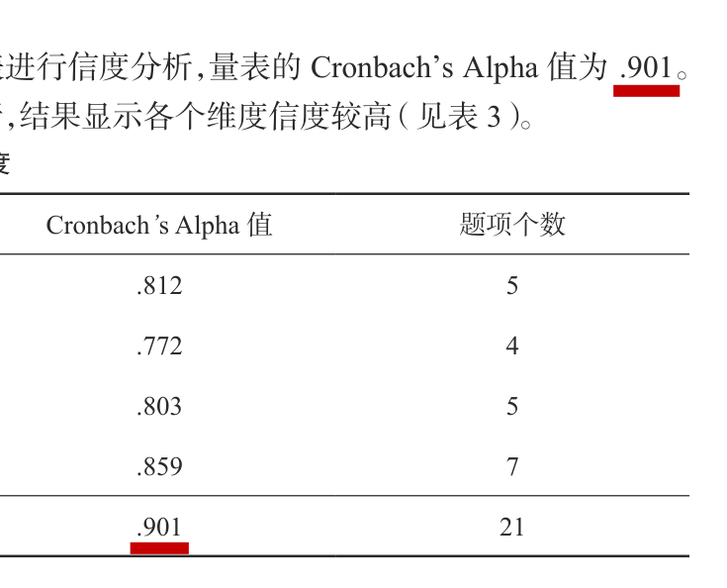
第四步：正式发给 144 人，看信度
· 正式施测：144 名有近一学年笔记训练的学生。
· 信度 α = .901：α 是「题目之间一不一致」的指标，取值 0 到 1，越大越稳；≥ .7 算可用，≥ .9 是优秀。.901 说明这 21 题高度一致。
· 逻辑：先证明「测得稳」，这是后面一切结论的前提——量都量不稳，后面的效度就无从谈起。
总量表 Cronbach's α = .901
13 / 34

Slide 14
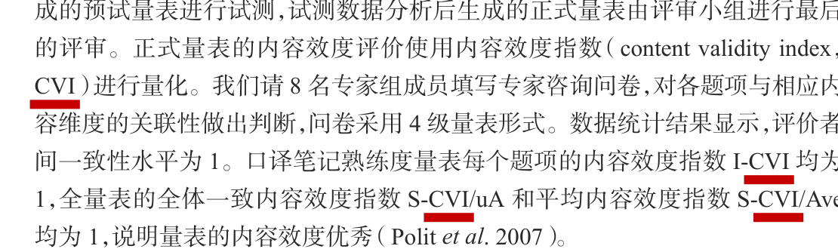
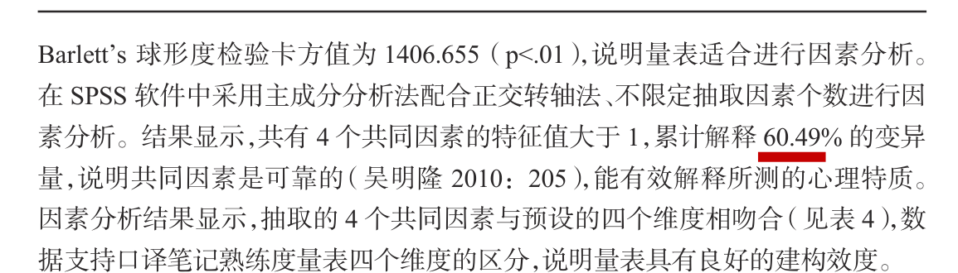
第五步：证明「测得准」（上）
· 光稳还不够，还要准——题是不是真在测「笔记熟练度」，而不是测成了别的东西。
· 内容效度：请 8 名专家看题目内容对不对、和维度对不对得上，结果 CVI = 1（满分），说明题目内容上没问题。
· 结构效度：做因素分析，让数据自己「分组」，结果正好分成预设的 4 组，解释 60.49% 的变异——数据自己长出了作者预设的结构。
内容效度 CVI = 1
因素分析 60.49%
14 / 34

Slide 15
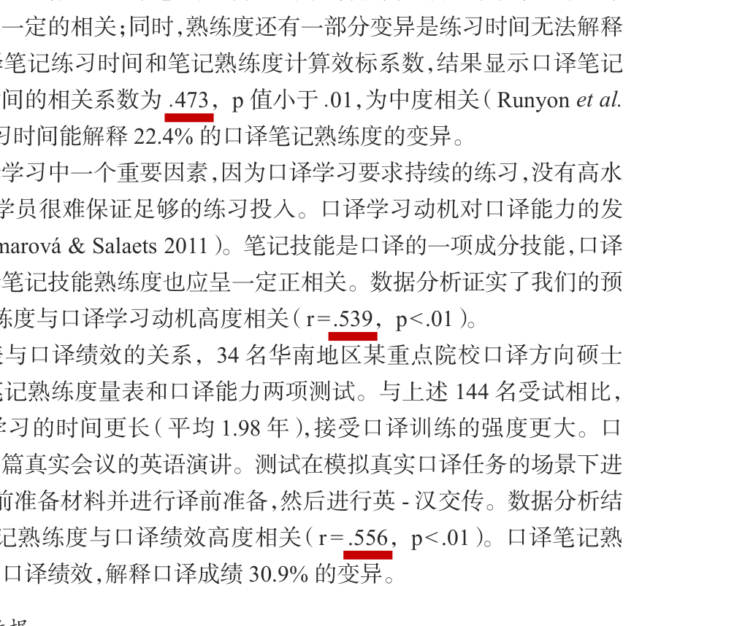
第五步：证明「测得准」（下）
· 效标关联效度：拿量表分数，和一个已知的「外部标准」去比，看对不对得上。
· 结果：量表分数和练习量（r=.473）、学习动机（r=.539）、口译绩效（r=.556）都显著正相关。
· 含义：练得多、动机强、口译好的学生，笔记熟练度分数也高，方向完全合理。
· 逻辑：信度 + 三种效度都过关，才能说「这份量表真的测到了笔记熟练度」。
效标系数 .473 / .539 / .556
15 / 34

Slide 16
正例小结：一条走通的证据链
· 这篇论文的完整逻辑，就是围绕「熟练度能不能测」这一个问题，一步步给出证据：
· 问题 → 答案的对应：研究问题「熟练度能不能用自评量表测出来」，最终结论「能——信度 α=.901，内容、结构、效标三种效度都过关」。
· 每一步都为下一步打基础：定义构念（日志＋访谈）→ 编题（74→28→21）→ 试测 → 施测（144 人）→ 检验信度和效度。
· 因为它每一步都交代了「怎么做的、为什么这么做、得到什么」，所以最后的结论站得住。
16 / 34

Slide 17
03
反例：一份态度问卷问题出在哪
17 / 34

Slide 18

反例论文与它用的「策略」
· 文献：Yang, Z. & Mustafa, H. R. (2022)，研究本科生对「机器翻译译后编辑」（MTPE）的态度。
· 它想回答三个问题：① 学生对 MTPE 的正面/负面反应是什么；② 这些反应和两门课程的成绩有没有关系；③ 使用中有什么障碍。
· 它用的「策略」是：借一个经典理论 TAM 来设计问卷，用 6 道题 + 4 道开放题，找 127 名学生填，再做统计和定性分析。
· 框架看着和正例一样正规，但往下看，它在证据链上断了好几处——每一处都有论文原文截图，不是凭空批评。
论文首页
18 / 34

Slide 19
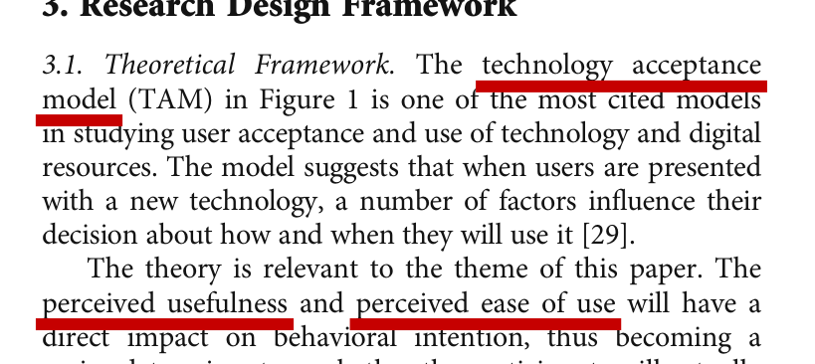
环节一：借了 TAM，但题没跟上
· TAM 是「技术接受模型」，一句话解释：人愿不愿意用一项新技术，主要看两点——「它对我有没有用」（有用性）和「它好不好上手」（易用性）。
· 这篇论文就借了 TAM，说要用问卷测这两个概念。借框架本身没错。
· 但问题是：它出的题，并没有真正照着这两个概念来设计。往下看具体出了什么题。
理论框架 TAM（论文 p3）
19 / 34

Slide 20
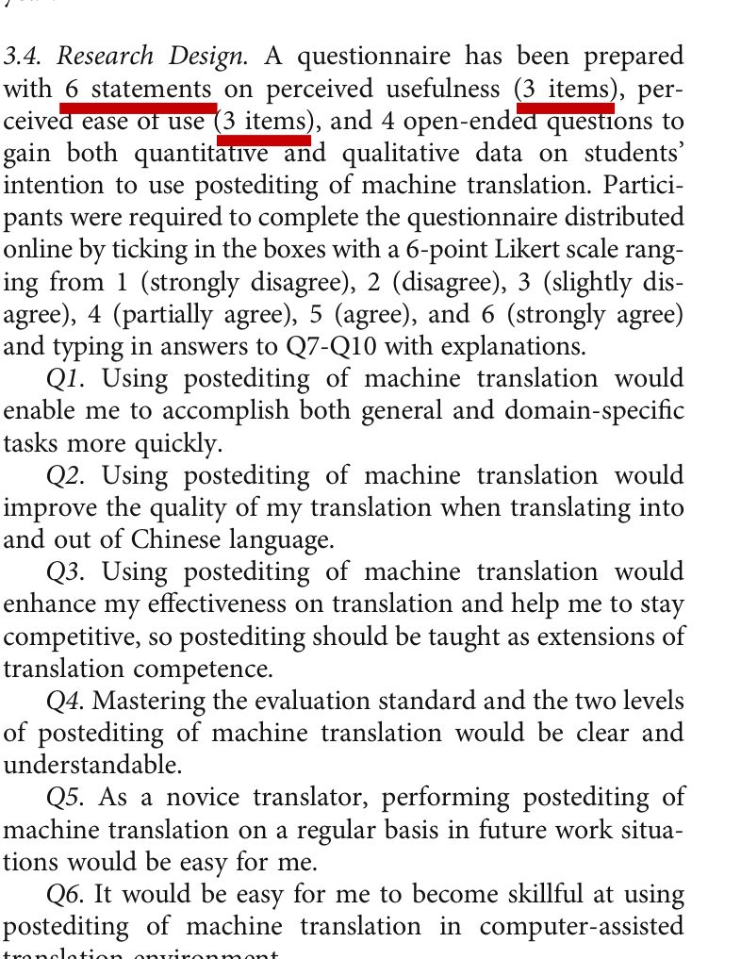
环节一：6 道题是自编的，没验证过
· 它一共出了 6 道题：3 道问「有用性」、3 道问「易用性」，再加 4 道开放题，让受试在 1 到 6 之间打分。
· 关键问题：这 6 道题是作者自己编的，但全文没说它们沿用自哪个现成量表，也没请专家评审，也没先试测。
· 换句话说，这 6 道题到底能不能代表「有用性」和「易用性」，从没人验证过——题目可能根本没测到点子上。
问卷 6 题 + 4 开放题
20 / 34

Slide 21
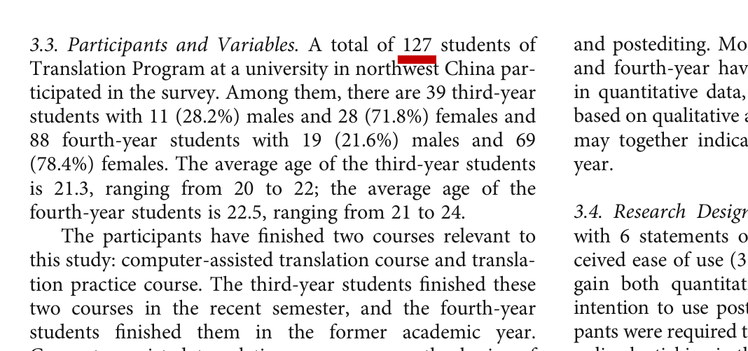
环节二：抽样和回收，都没交代
· 论文只说：西北一所高校翻译专业的 127 名学生参与了，大三 39 人、大四 88 人。
· 缺了什么：怎么抽的（随机抽，还是随便找）、发出多少份、收回多少份、有效多少份，全都没写。
· 后果：不知道多少人没回、多少人被剔除，也就没法判断这 127 人能不能代表全体学生——结论的「地基」不牢。
被试说明（论文 p4）
21 / 34

Slide 22
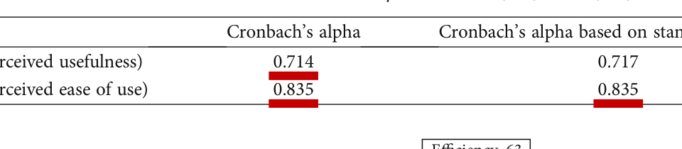
环节三：只报了信度，没报效度
· 先公平地说：它报了信度——有用性 α=.714、易用性 α=.835，这一步它做了。
· 但它从头到尾没报效度：没有内容效度、没有因素分析。
· 也就是说，这 6 道题「测得稳不稳」知道了，「测得准不准」完全不知道——题目可能一直在稳定地测一个错误的东西。
· 回顾那个比喻：体重秤读数很稳定（信度高），但量的是不是体重（效度），没人证明。
信度 α=.714 / .835
22 / 34

Slide 23
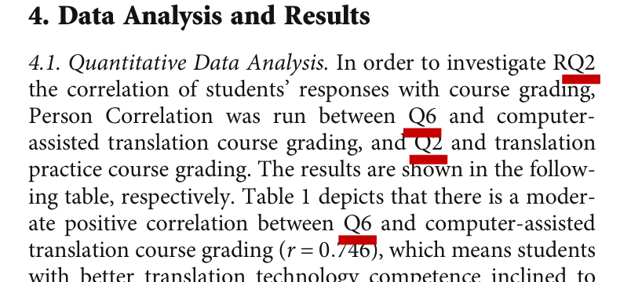
环节四：拿一道题当一整个概念
· 它做相关分析时，拿「Q6 这一道题」去和 CAT 课成绩算相关（r=.746），拿「Q2 这一道题」去和翻译实践成绩算相关（r=-.419）。
· 正确做法应该是：把测同一个概念的 3 道题，先合成一个平均分，再拿这个平均分去算。
· 拿单题去算，就像用「一次考试里的一道小题」代表「整门课的水平」——太不稳定，换个题结论可能就变了。
单题相关分析（论文 p5）
23 / 34

Slide 24
环节五：结论跨得太大
· 它从「127 名学生在一个时间点填的问卷、态度偏积极」，直接得出「应该把 MTPE 纳入本科教学」。
· 问题在于：一次横断面问卷（只在一个时间点测一次），最多只能说「这批学生现在比较接受」。
· 从「有关联」「态度积极」跳到「应该纳入教学」，中间缺了一大段证据——那是一个教学决策，需要更多支撑。
24 / 34

Slide 25
反例：证据链断在四个地方
构念与题项
抽样与施测
信度与效度
数据分析与结论
✕ 6 题自编、没验证
✕ 抽样、回收没交代
✕ 只报信度、没报效度
✕ 单题当概念 + 结论跨太大
0 / 0
25 / 34

Slide 26
反例小结：问题不在数据，在逻辑
· 它想回答三个问题：态度如何、和成绩有没有关系、障碍是什么。
· 它其实回答了前两个（态度偏积极、Q6/Q2 和成绩相关），但每个答案的「证据」都不够硬。
· 最关键的越界：从「这 127 个学生态度积极」，跳到「应该纳入教学」——这一步没有证据支撑。
· 所以它不是数据造假，而是「问题 → 结论」的链条断了好几处，导致结论超出了数据能承担的范围。
26 / 34

Slide 27
04
两篇放到一起对照
27 / 34

Slide 28
对照（一）：题目、概念、样本
· 题目来源：正例用日志＋访谈＋三轮评审，74 题删到 21 题；反例自编 6 题，无评审、无试测。
· 概念对应：正例的四个维度经过因素分析验证；反例的两个概念，从头到尾没检验过。
· 样本：正例 144 人、纳入条件写明；反例 127 人、连发放回收的口径都没报。
28 / 34

Slide 29
对照（二）：信度、效度、结论
· 信度：两篇都报了，正例 α=.901，反例 α=.714/.835，都及格。
· 效度：正例有内容效度＋因素分析＋三项效标；反例只有「单题与成绩的相关」，而这一步还做错了。
· 结论：正例停在「可测、能区分训练阶段」；反例写到「应纳入教学」，越过了数据。
· 差距不在数据好不好看，而在结论敢不敢、该不该。
29 / 34

Slide 30
05
交稿前该问自己的十句话
30 / 34

Slide 31
交稿前问自己十句话（上）
1. 我要回答什么问题？——先写成一句能检验的话，别写「我研究翻译教学」这种空话。
2. 题目和概念对得上吗？——先定义概念，再列「概念 → 维度 → 题目」对照表，别想到哪问到哪。
3. 题目是哪来的？——沿用别人的要注明出处，改编的要说明改了哪，自己编的要交代怎么编出来的。
4. 问卷发给谁？——写清楚总体是谁、怎么抽的、谁算合格、谁不算。
5. 三份数字报了吗？——发出去多少、收回多少、有效多少，还要先说清「怎样算无效」。
31 / 34

Slide 32
交稿前问自己十句话（下）
6. 先试测了吗？——正式发之前，先找几个人试填，或者请专家把把关。
7. 信度效度报了吗？——报 α（或 ω）；问卷分了维度，还要报因素分析。
8. 指导语写清楚了吗？——说明用途、匿名、可以中途退出，别让人稀里糊涂填。
9. 题型和统计方法配吗？——单选用频数、量表用均值、开放题用编码，别乱套。
10. 结论有没有越界？——横断面问卷只能说「有关联」，不能说「导致」。
32 / 34

Slide 33
反例只改三处，就能变好
· 第一处 题目来源：换成已验证的量表题并注明出处；坚持自编，就补一次因素分析，证明题目真的在测那个概念。
· 第二处 单题当构念：把同维度的 3 题合成一个平均分再算相关，别拿单题；措辞用「有关联」，不用「影响」。
· 第三处 结论越界：把结论收窄到「这 127 名学生、这所学校」，并补上发放、回收、有效三个数。
· 没有一个是推倒重来，都是「补一步」就能补上——方法规范的门槛不高，关键是每一步都别省。
33 / 34

Slide 34
谢谢观看
Thank You
周金华、董燕萍（2019）. 口译笔记熟练度量表的开发. 外语教学与研究 51(6): 925-937.
Yang, Z. & Mustafa, H. R. (2022). On postediting of machine translation and workflow. HBET, 5793054.
汇报人：陈冠臻 学号：20261210050

